Slide 1
ペットボトル
缶サットを作ろう
2026
㈱ビジュアル・テクノロジー研究所
山本 三七男

Slide 2
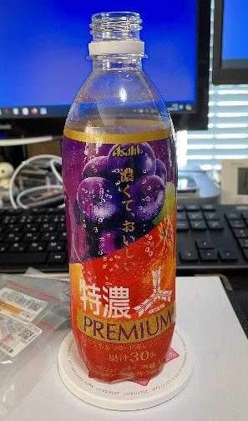
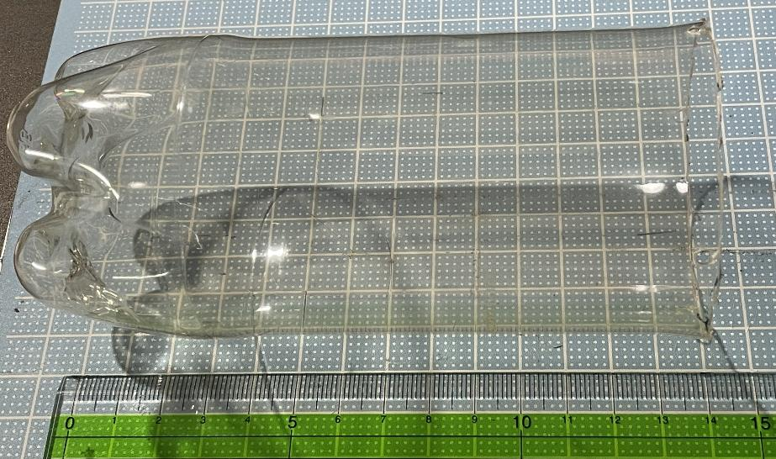
ペットボトル缶サット
洗って、14cm辺りでカットします。
Notes:
ここで、突然ですが、「缶サット甲子園」について説明します。
缶サット甲子園というのは、高校生たちが、模擬人工衛星CanSatを作って、ロケットで打ち上げ、地上に落下してくるまでに、缶サットに課したミッションが如何に斬新か、クールかを争う競技です。
この大会に参加する高校生たちが小さいWakayama.rbボードを採用してくれているので、それも一緒に紹介したいと思います。

Slide 3
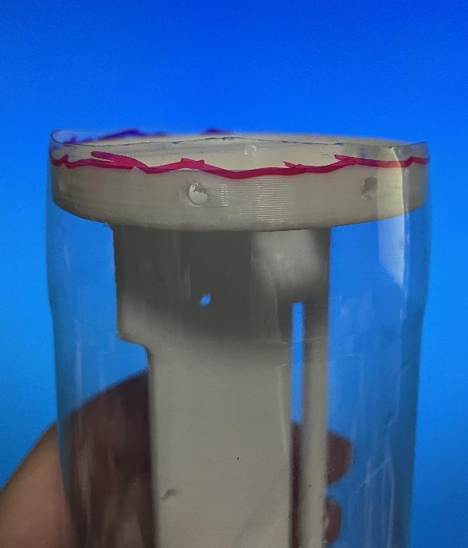
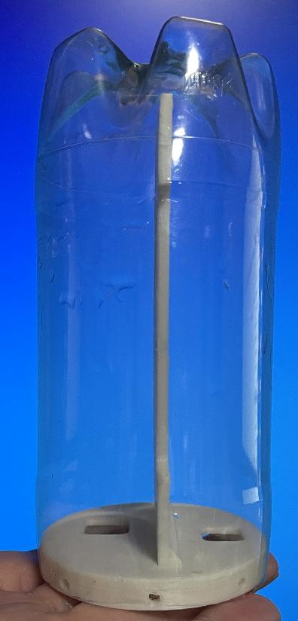
M3の穴を4カ所あけます。
ペットボトル缶サット
水平になるように線引きして
カットします
Notes:
ここで、突然ですが、「缶サット甲子園」について説明します。
缶サット甲子園というのは、高校生たちが、模擬人工衛星CanSatを作って、ロケットで打ち上げ、地上に落下してくるまでに、缶サットに課したミッションが如何に斬新か、クールかを争う競技です。
この大会に参加する高校生たちが小さいWakayama.rbボードを採用してくれているので、それも一緒に紹介したいと思います。

Slide 4
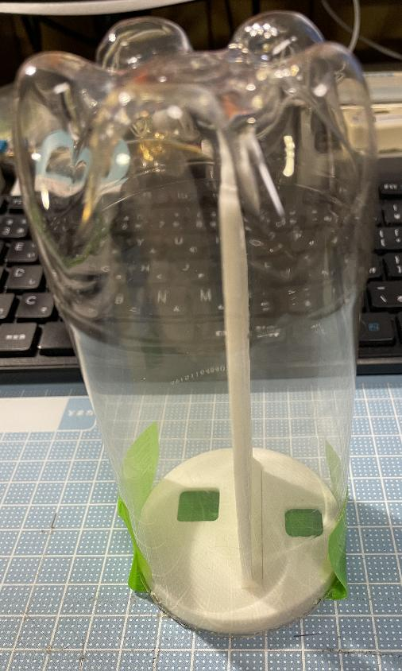
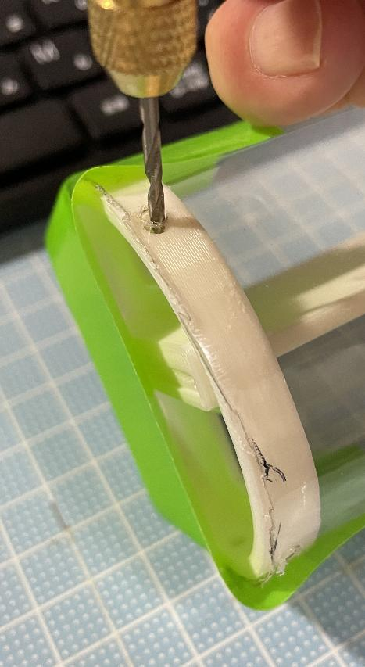
ペットボトル缶サット
仮止めして
3.2mmの穴をあけます。
Notes:
ここで、突然ですが、「缶サット甲子園」について説明します。
缶サット甲子園というのは、高校生たちが、模擬人工衛星CanSatを作って、ロケットで打ち上げ、地上に落下してくるまでに、缶サットに課したミッションが如何に斬新か、クールかを争う競技です。
この大会に参加する高校生たちが小さいWakayama.rbボードを採用してくれているので、それも一緒に紹介したいと思います。

Slide 5
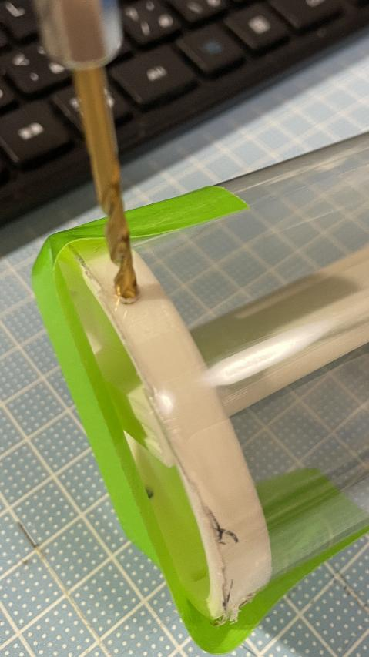
ペットボトル缶サット
細いドリルから
M3.2のドリルに
Notes:
ここで、突然ですが、「缶サット甲子園」について説明します。
缶サット甲子園というのは、高校生たちが、模擬人工衛星CanSatを作って、ロケットで打ち上げ、地上に落下してくるまでに、缶サットに課したミッションが如何に斬新か、クールかを争う競技です。
この大会に参加する高校生たちが小さいWakayama.rbボードを採用してくれているので、それも一緒に紹介したいと思います。

Slide 6
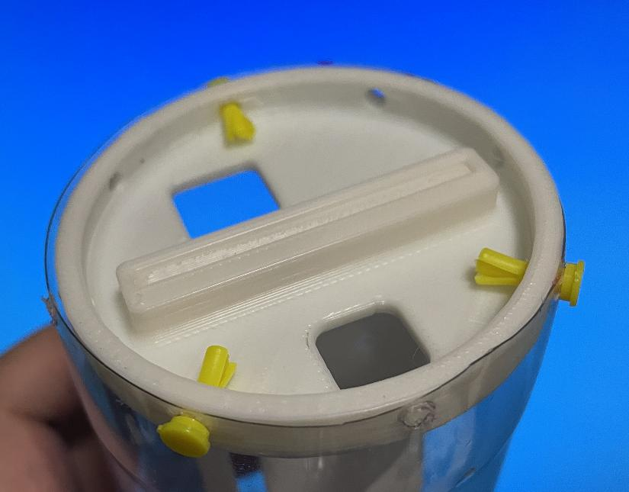
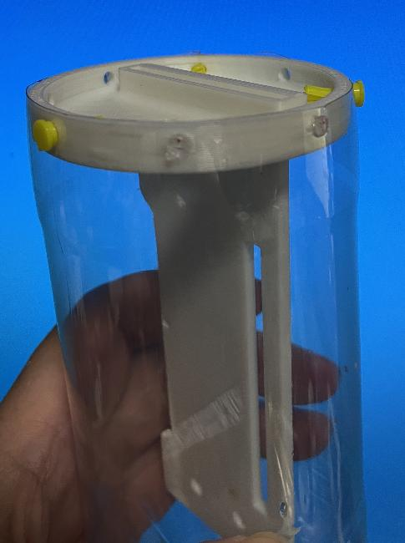
ペットボトル缶サット
プッシュリベットで止めます。
3カ所で十分です。
Notes:
ここで、突然ですが、「缶サット甲子園」について説明します。
缶サット甲子園というのは、高校生たちが、模擬人工衛星CanSatを作って、ロケットで打ち上げ、地上に落下してくるまでに、缶サットに課したミッションが如何に斬新か、クールかを争う競技です。
この大会に参加する高校生たちが小さいWakayama.rbボードを採用してくれているので、それも一緒に紹介したいと思います。

Slide 7
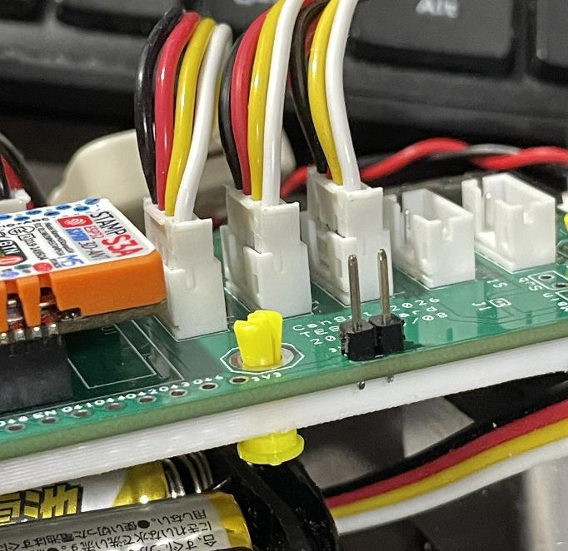
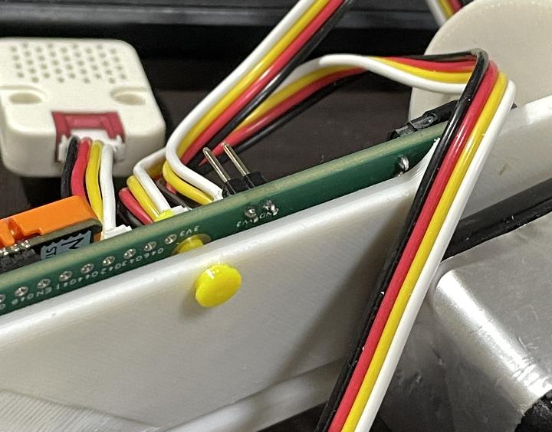
ペットボトル缶サット
基板を固定
Notes:
ここで、突然ですが、「缶サット甲子園」について説明します。
缶サット甲子園というのは、高校生たちが、模擬人工衛星CanSatを作って、ロケットで打ち上げ、地上に落下してくるまでに、缶サットに課したミッションが如何に斬新か、クールかを争う競技です。
この大会に参加する高校生たちが小さいWakayama.rbボードを採用してくれているので、それも一緒に紹介したいと思います。

Slide 8
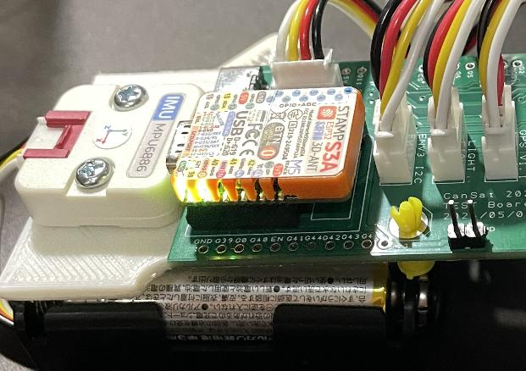
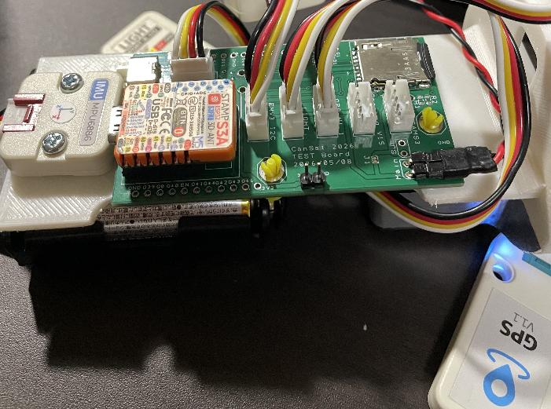
ペットボトル缶サット
電源もOKです。
Notes:
ここで、突然ですが、「缶サット甲子園」について説明します。
缶サット甲子園というのは、高校生たちが、模擬人工衛星CanSatを作って、ロケットで打ち上げ、地上に落下してくるまでに、缶サットに課したミッションが如何に斬新か、クールかを争う競技です。
この大会に参加する高校生たちが小さいWakayama.rbボードを採用してくれているので、それも一緒に紹介したいと思います。

Slide 9
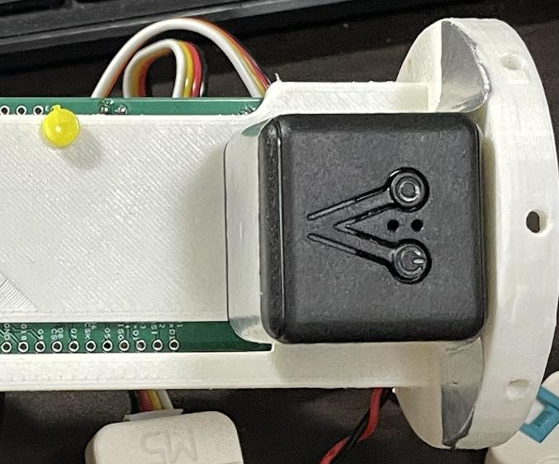
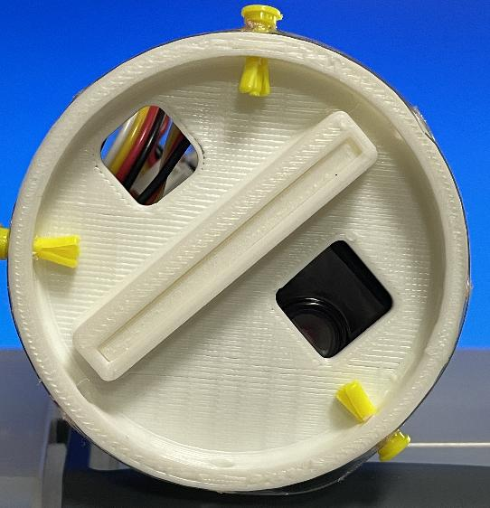
ペットボトル缶サット
カメラも固定
カメラは、この固定方法しかないのですが、穴位置が違うので、
穴を広げる必要があります。
Notes:
ここで、突然ですが、「缶サット甲子園」について説明します。
缶サット甲子園というのは、高校生たちが、模擬人工衛星CanSatを作って、ロケットで打ち上げ、地上に落下してくるまでに、缶サットに課したミッションが如何に斬新か、クールかを争う競技です。
この大会に参加する高校生たちが小さいWakayama.rbボードを採用してくれているので、それも一緒に紹介したいと思います。

Slide 10
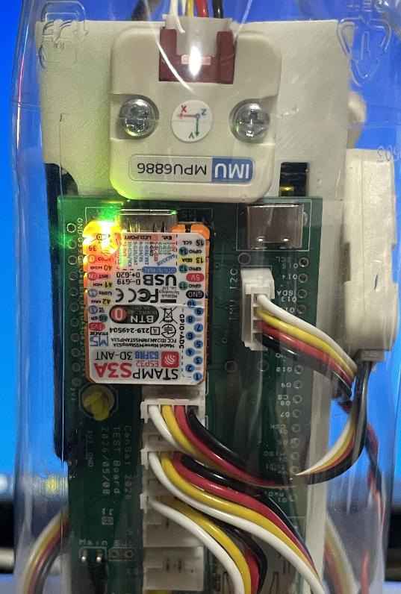
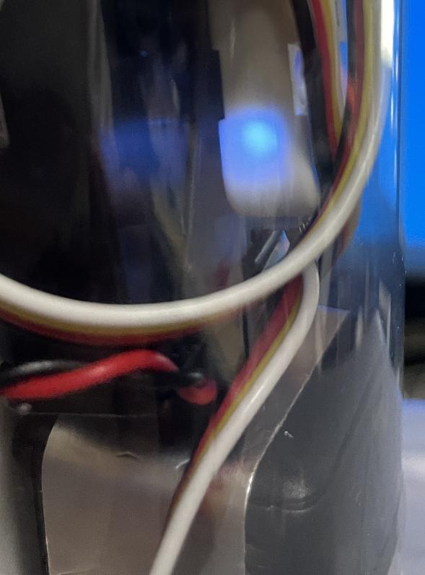
ペットボトル缶サット
入った
GPSも取れてる
Notes:
ここで、突然ですが、「缶サット甲子園」について説明します。
缶サット甲子園というのは、高校生たちが、模擬人工衛星CanSatを作って、ロケットで打ち上げ、地上に落下してくるまでに、缶サットに課したミッションが如何に斬新か、クールかを争う競技です。
この大会に参加する高校生たちが小さいWakayama.rbボードを採用してくれているので、それも一緒に紹介したいと思います。

Slide 11
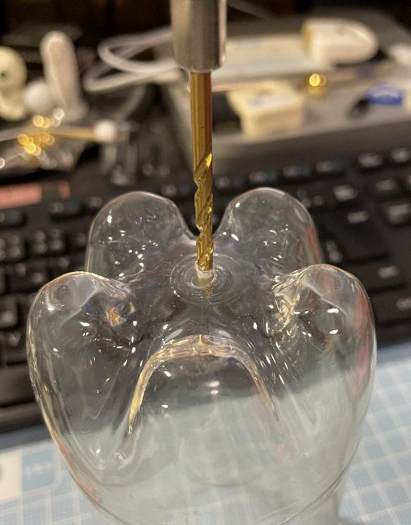
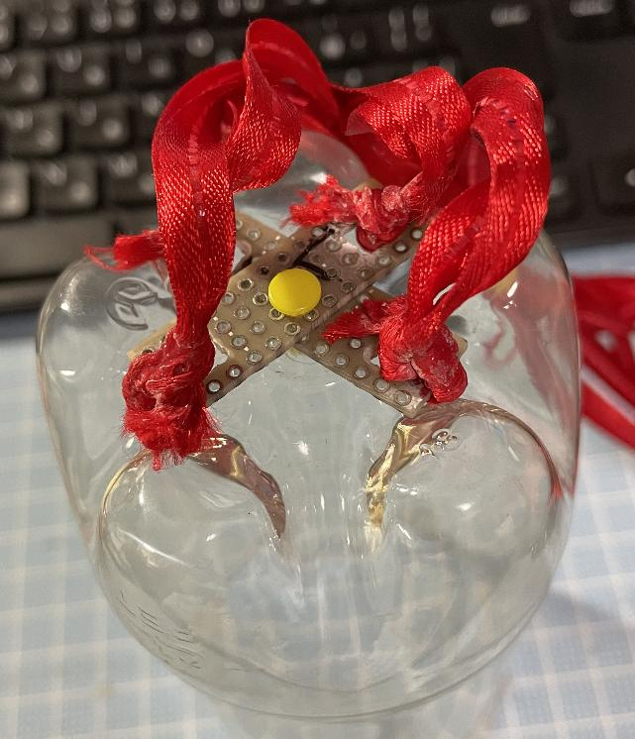
ペットボトル缶サット
パラシュートの固定穴空け
タミヤのプッシュリベットで固定
Notes:
ここで、突然ですが、「缶サット甲子園」について説明します。
缶サット甲子園というのは、高校生たちが、模擬人工衛星CanSatを作って、ロケットで打ち上げ、地上に落下してくるまでに、缶サットに課したミッションが如何に斬新か、クールかを争う競技です。
この大会に参加する高校生たちが小さいWakayama.rbボードを採用してくれているので、それも一緒に紹介したいと思います。

Slide 12
本番に向けて、頑張ってください。
Notes:
ここで、突然ですが、「缶サット甲子園」について説明します。
缶サット甲子園というのは、高校生たちが、模擬人工衛星CanSatを作って、ロケットで打ち上げ、地上に落下してくるまでに、缶サットに課したミッションが如何に斬新か、クールかを争う競技です。
この大会に参加する高校生たちが小さいWakayama.rbボードを採用してくれているので、それも一緒に紹介したいと思います。

